Slide 1



資料庫期末報告 醫療系統
11044106 李欣樺 11044114 辜麗慈

Slide 2

目錄
1
3
2
醫療系統架構圖
過程中的困難
設計過程與展示

Slide 3
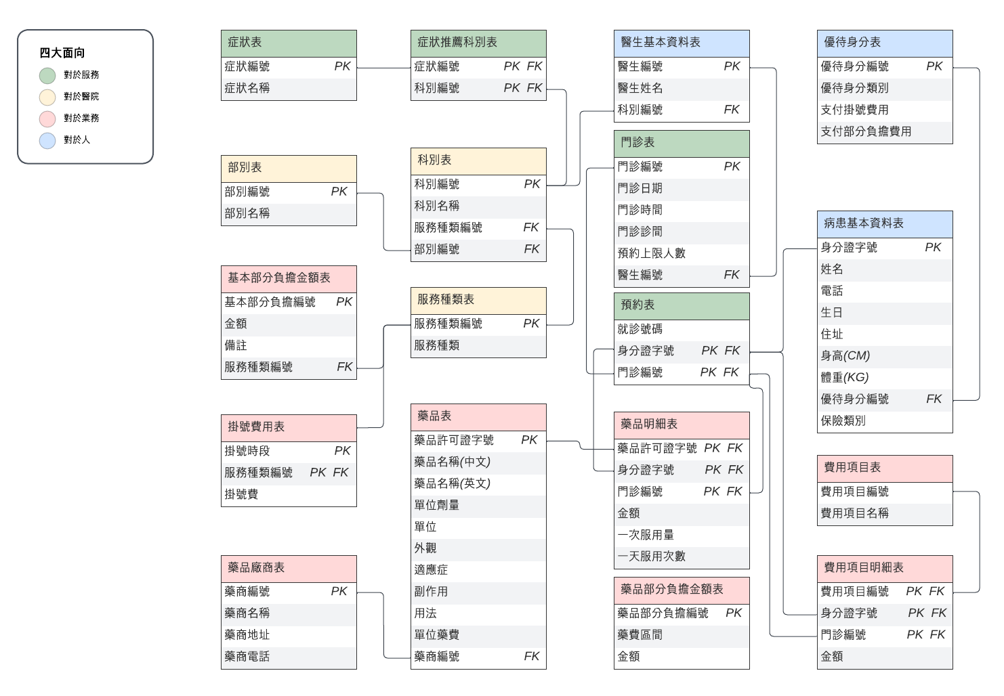
醫療系統架構圖

Slide 4
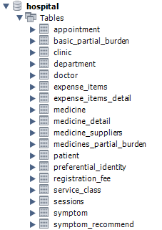
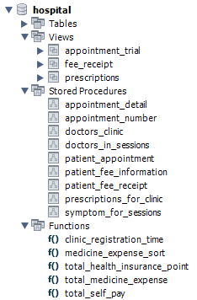
過程中的困難
I. View / Stored Procedure / Function / Cursors 各自該在何種情況下使用？

Slide 5
過程中的困難
II. Error Code: 1418.
This function has none of DETERMINISTIC, NO SQL, or READS SQL DATA in its declaration and binary logging is enabled you *might* want to use the less safe log_bin_trust_function_creators variable
→報錯原因：由於建立自定義function時會開啟到
DETERMISTIC | 確定的，表示在相同的輸入條件下會返回相同的結果，不會隨著時間、隨機性或其他外部因素而變化，進行緩存，提高效率
NO SQL | 沒有SQl語法（不會修改數據）
READS SQL DATA | 只讀取數據（不會修改數據）
MODIFIES SQL DATA | 會修改數據
CONTAINS SQL | 包含SQL語法

Slide 6
設計過程與展示
I. 病人操作（以病人身份N123450011）
有一個人叫林一一(N123450011)，她已經頭痛好幾天了，但死都不篩，因為她覺得光是頭痛這個症狀不代表又二確，因此為了確定還有什麼原因造成頭痛，就運用醫院的查詢功能能看哪一科，最後選擇神經醫學科很有名的方樂昕醫生，也順便預約可以前往的門診與時間。只是到當天她就忘記自己的就診號碼，因此又上網站查詢發現自己是一號，趕忙出門的他心想：「幸好有這個功能，不然就過號了」。看完診後，醫生說可能只是上次確診留下的後遺症，叫她回去少打一點code，多休息就好。最後林一一就拿著藥事單與批價單快樂繳錢領藥回家了。 P.S.大家去醫院記得戴口罩唷！

Slide 7
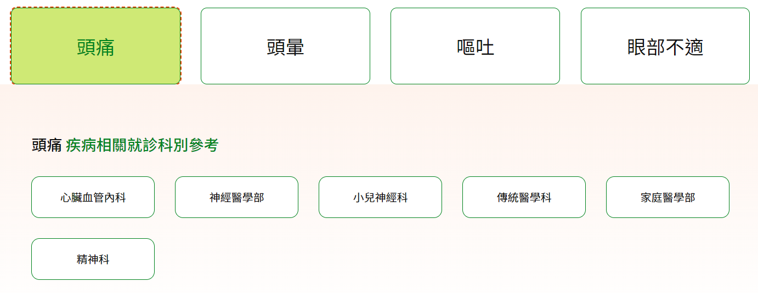
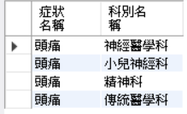
設計過程與展示
I. 病人操作（以病人身份N123450011）
A. 查詢頭痛症狀屬於哪些科別
運用 stored procedure 輸入症狀名稱即可查詢有什麼科別

Slide 8
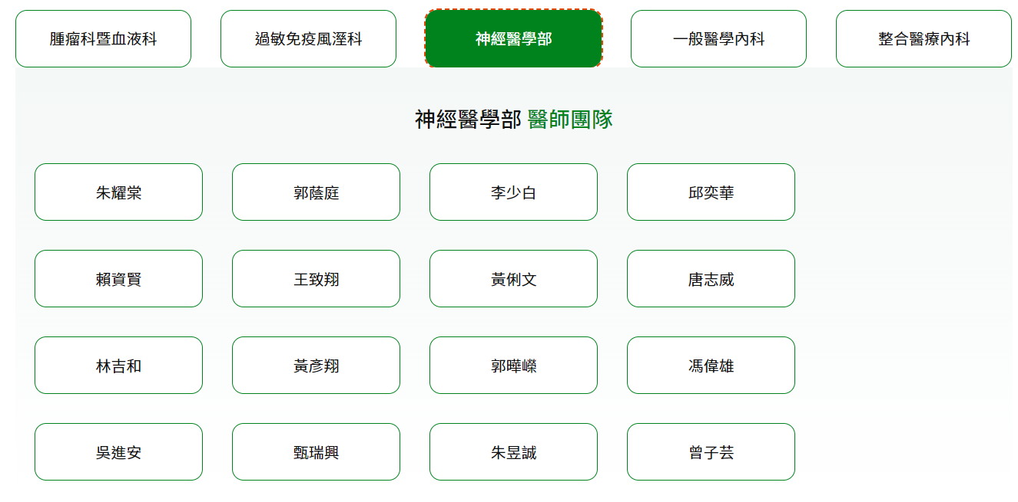
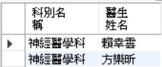
設計過程與展示
I. 病人操作（以病人身份N123450011）
B.選擇神經醫學科，查詢神經醫學科的所有醫生
運用stored procedure 輸入科別名稱即可查詢有什麼醫生

Slide 9
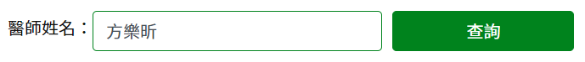
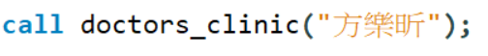
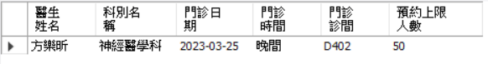
設計過程與展示
I. 病人操作（以病人身份N123450011）
C. 選擇方樂昕醫生，查詢方樂昕醫生的門診時間
運用stored procedure 輸入醫生名稱即可查詢有什麼門診

Slide 10
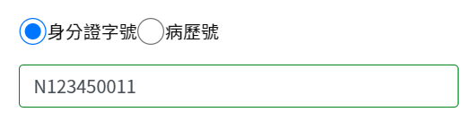
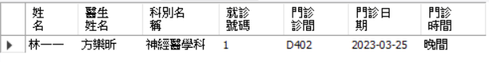
設計過程與展示
I. 病人操作（以病人身份N123450011）
D. 確定預約，查詢身分證字號為N123450011 的姓名、預約門診、就診號碼
運用stored procedure 輸入身分證字號即可查詢就診號碼與預約資料

Slide 11
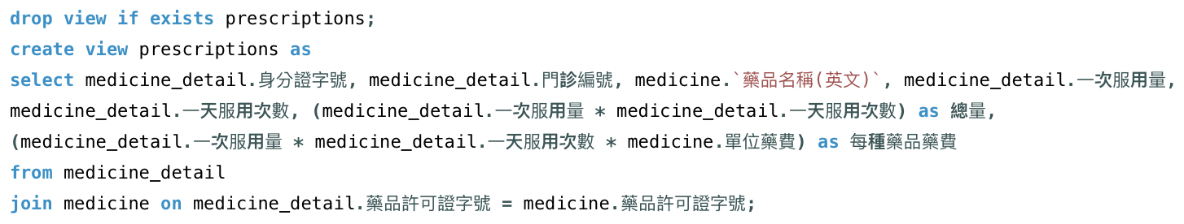
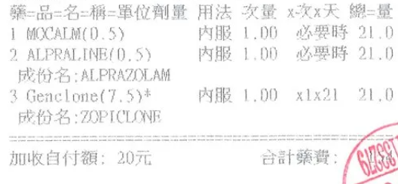
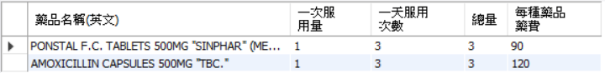
設計過程與展示
I. 病人操作（以病人身份N123450011，看診編號CN0029）
E. 看診完畢，醫生開立的藥事單
建立view先暫存處方籤會使用到的內容
→ 建立stored procedure輸入身分證字號與門診編號抓到這位病人今天看診所拿到的所有藥品

Slide 12
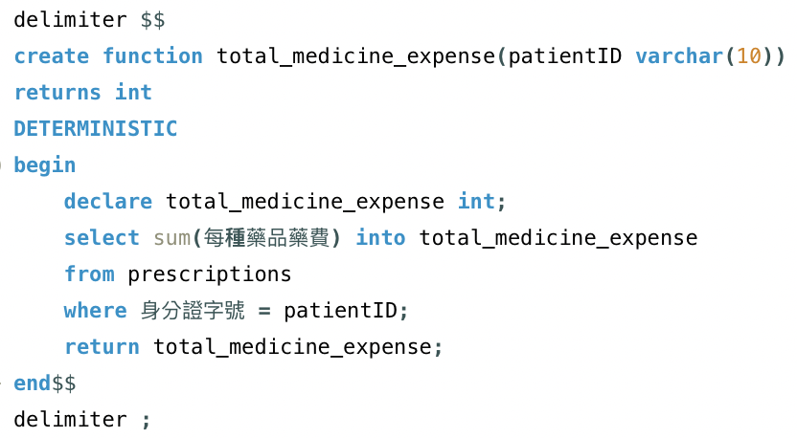
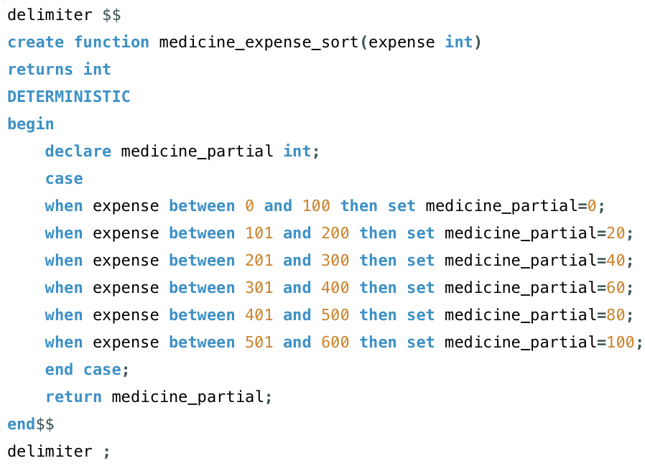
設計過程與展示
I. 病人操作（以病人身份N123450011，看診編號CN0029）
E. 看診完畢，醫生開立的藥事單
建立function計算所有藥品總共的花費(輸入身分證字號)
→根據藥品總花費利用funtion+case…when判斷總藥費級距以此分類藥品部分負擔金額

Slide 13
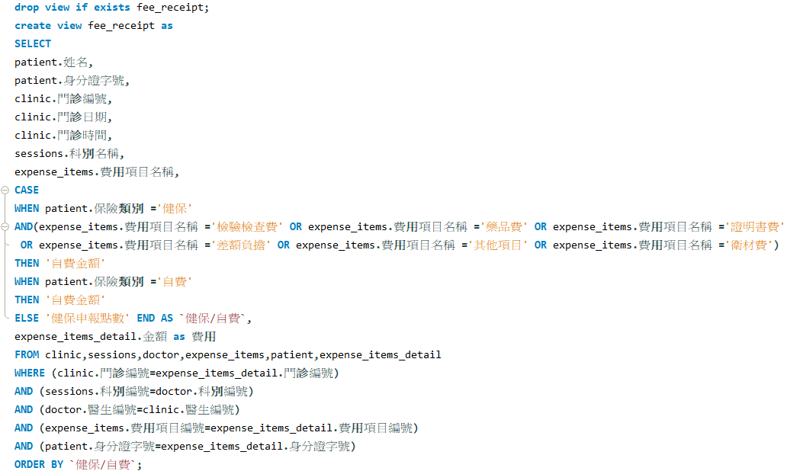
設計過程與展示
I. 病人操作（以病人身份N123450011，看診編號CN0029）
F. 看診完畢，拿到醫療費用收據
建立view 判斷各類費用對於不同保險類別的人屬於健保或自費，以及健保點數或自費金額應如何計算。

Slide 14
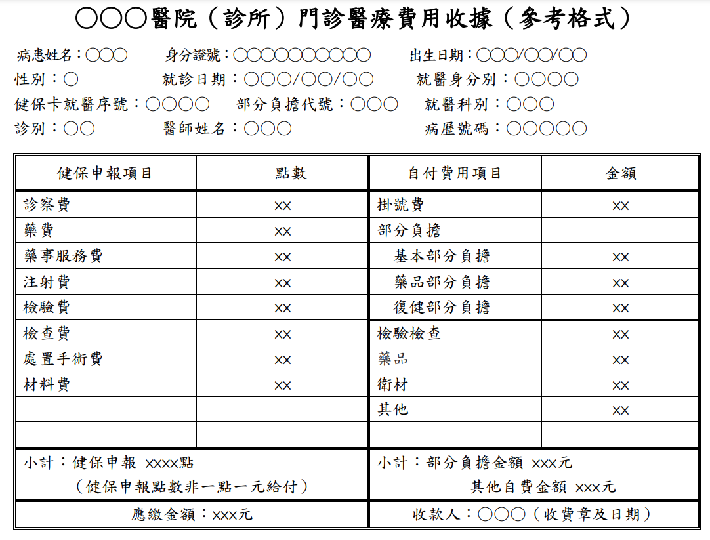
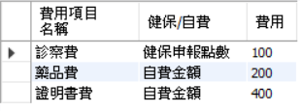
設計過程與展示
I. 病人操作（以病人身份N123450011，看診編號CN0029）
F. 看診完畢，拿到醫療費用收據
建立stored procedure 輸入身分證字號及門診編號查詢當次看診的部分費用明細

Slide 15
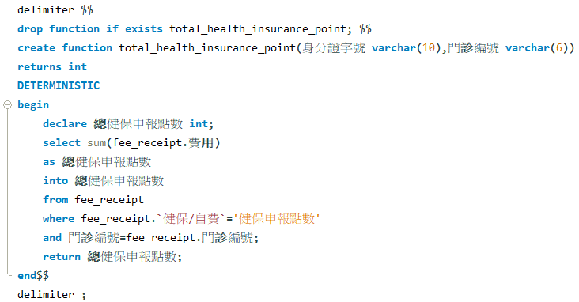
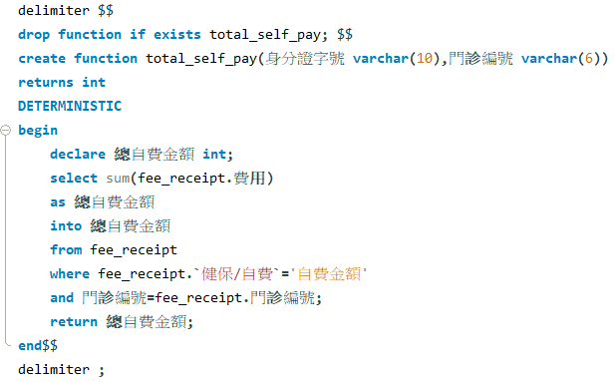
設計過程與展示
I. 病人操作（以病人身份N123450011，看診編號CN0029）
F. 看診完畢，拿到醫療費用收據
→建立function判斷部分費用項目的總健保申報點數
→建立function判斷部分費用項目的總自費金額

Slide 16
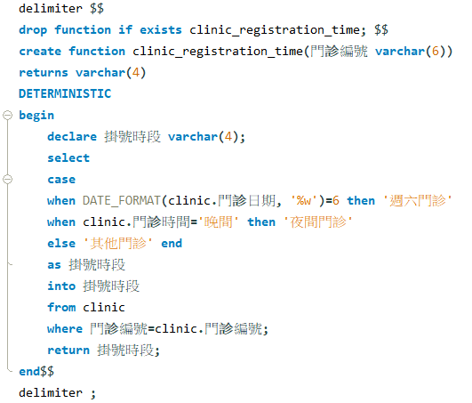
設計過程與展示
I. 病人操作（以病人身份N123450011，看診編號CN0029）
F. 看診完畢，拿到醫療費用收據
→建立function判斷門診屬於哪個掛號時段
%w | 一週的第幾天，0=星期日..6=星期六
DATE_FORMAT(date, format) | 結果值
DATE_FORMAT(‘2023-06-06’, '%w’) | 2

Slide 17
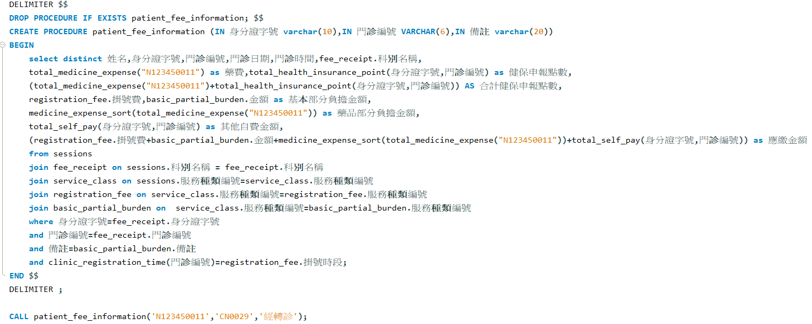
設計過程與展示
I. 病人操作（以病人身份N123450011，看診編號CN0029）
F. 看診完畢，拿到醫療費用收據
→運用stored procedure輸入身分證字號、門診編號、(經轉診/未經轉診)，可查詢當次看診的費用收據

Slide 18
設計過程與展示
II. 醫生操作（以方樂昕醫生為例）
社畜的一天又開始了，方樂昕醫生到醫院後運用醫生身份登入後台查看今天又有多少門診要看，順便大致了解今天都有哪些病人、有沒有需要注意的地方。而看到今天自己有個門診只有兩個人就可以下班耍廢，都不知道是要高興還是難過了ＱＱ

Slide 19
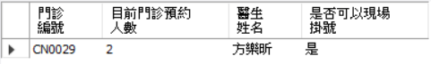
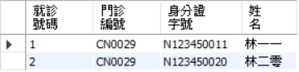
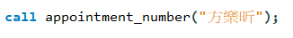
設計過程與展示
II. 醫生操作（以方樂昕醫生為例）
目前方樂昕醫生門診預約人數
B. 門診CN0029詳細資料
→建立view暫存所有門診預約人數
→建立stored procedure輸入門診編號即可得到預約此門診的病人簡述資料
→建立stored procedure輸入醫生姓名即可得到此人門診編號、目前預約人數、以及運用case…when判斷是否可以現場掛號（目前預約人數<預約上限人數）

Slide 20
分工表
11044106 資管二甲 李欣樺 | 11044114 資管二甲 辜麗慈
報告PPT檔 MySQL 口頭報告 | 報告書面檔 MySQL 口頭報告

Slide 21
報告結束

Slide 22
主題發想
醫療健保資源 高就診率
系統性規劃
省去不必要手續及麻煩
90%
一家醫院 多家醫院
法律、個資法…制式規定
不可取且無法實現
可行

Slide 23
希望解決之功能
利用正規化將醫療系統分為四大面向處理
對於醫院 | 對於人
部門與科別（內科部 - 肝膽腸胃科） 服務種類（西醫 / 中醫 / 牙醫） | 醫生基本資料 病患基本資料 優待身份表
對於服務 | 對於業務
症狀查詢與推薦科別 門診表 預約表 | 藥品表 / 藥品廠商表 / 藥品明細表 費用項目表 / 費用項目明細表 掛號費用表 部分負擔金額表（基本 / 藥品）

Slide 24
過程中的困難 I.資料表之間該如何做連結？
一對ㄧ
一對多
多對多
→避免多對多的情況，我們會將需要key in 的value再拆分成多個table合併表達

Slide 25
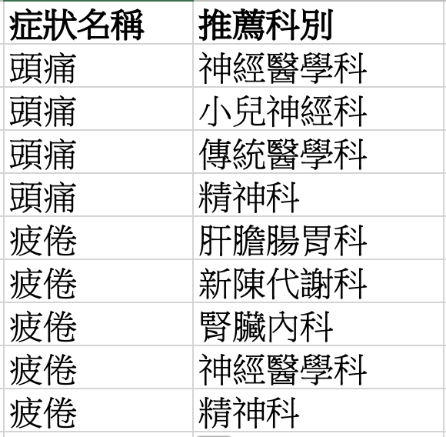
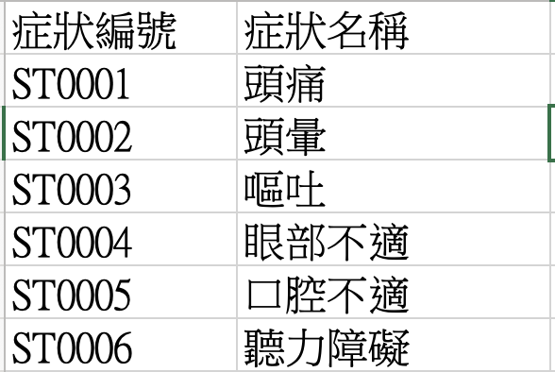
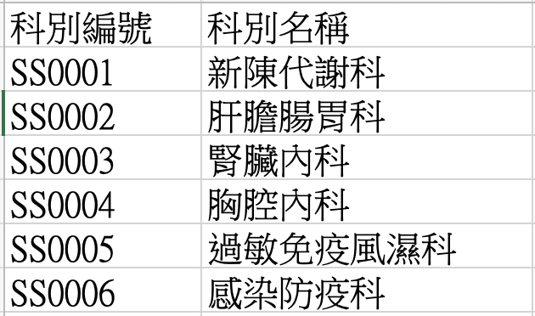
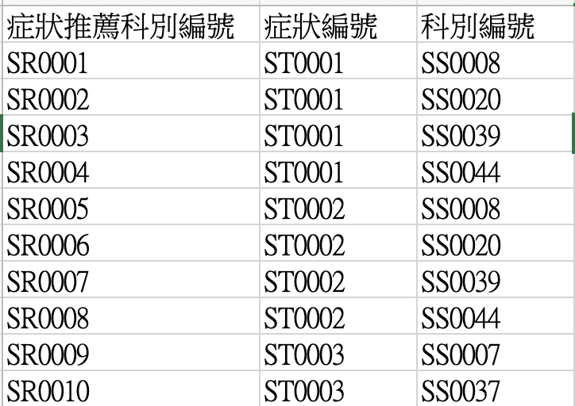
過程中的困難 I.資料表之間該如何做連結？
Step1 : 建立一張「症狀對應推薦就診科別表」(多對多)
Step2：將「症狀」與「科別」分別拆成兩張table
Step3：再建立一張「症狀推薦科別表」

Slide 26
過程中的困難 II.欄位、主鍵、外部鍵規劃
避免重複且無必要的欄位名稱、資料與每張資料表的主鍵
外部鍵則是用於確定兩張表的關聯性及資料完整性，規避部分資料匹配不上的問題
而外部鍵在使用時會遇到的問題有以下三點：
新增資料
刪除資料
編輯資料

Slide 27
過程中的困難 II.欄位、主鍵、外部鍵規劃
新增資料 刪除資料 編輯資料
子表內有外部鍵，先確認外部鍵連結的父表主鍵欄位資料是否存在
→ 存在：insert data

Slide 28
過程中的困難 II.欄位、主鍵、外部鍵規劃
新增資料 刪除資料 編輯資料
1.預設模式 2.ON DELETE模式
當在父表刪除資料時，會比對子表是否有對應的資料，如果有則不允許刪除。

Slide 29
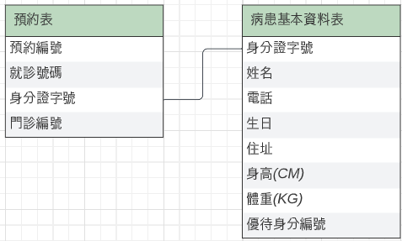
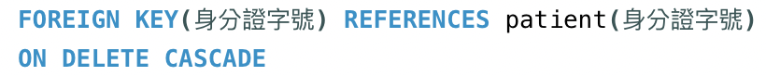
過程中的困難 II.欄位、主鍵、外部鍵規劃
新增資料 刪除資料 編輯資料
1.預設模式 2.ON DELETE模式
ON DELETE CASCADE：
父表刪除資料 → 子表也刪除

Slide 30
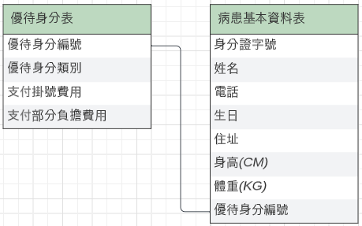
過程中的困難 II.欄位、主鍵、外部鍵規劃
新增資料 刪除資料 編輯資料
1.預設模式 2.ON DELETE模式
ON DELETE SET NULL：
父表刪除資料 → 子表外鍵NULL/資料不刪除(欄位需允許 NULL)

Slide 31
過程中的困難 II.欄位、主鍵、外部鍵規劃
新增資料 刪除資料 編輯資料
1.預設模式 2.ON DELETE模式
編輯和刪除一樣，預設情況下無法直接改變綁定外鍵的欄位
→ 根據不同需求，在資料表建立時設定對應需求ON UPDATE模式

Slide 32
過程中的困難 III.編輯導致多個資料表變動？
姓名 | 電話 | 生日 | 住址 | 身高(CM) | 體重(KG)
林世一 | 0951-000-001 | 1987/1/1 | 桃園市中壢區中北路200號 | 174.1 | 65.1
試算編號 | 保險類別 | 費用項目編號 | 姓名 | 藥品部分負擔編號 | 服務種類編號
TB0001 | 健保 | EI0001 | 林世一 | MP0001 | SC0001
預約編號 | 就診號碼 | 姓名 | 門診編號
AP0015 | 1 | 林世一 | CN0025
林世ㄧ改名成林世民，三個資料表都須改更改姓名
姓名 | 電話 | 生日 | 住址 | 身高(CM) | 體重(KG)
林世民 | 0951-000-001 | 1987/1/1 | 桃園市中壢區中北路200號 | 174.1 | 65.1
試算編號 | 保險類別 | 費用項目編號 | 姓名 | 藥品部分負擔編號 | 服務種類編號
TB0001 | 健保 | EI0001 | 林世民 | MP0001 | SC0001
預約編號 | 就診號碼 | 姓名 | 門診編號
AP0015 | 1 | 林世民 | CN0025
增加身份證字號(相當於編號)，只需更改ㄧ個資料表的姓名欄位
身分證字號 | 姓名 | 電話 | 生日 | 住址 | 身高(CM) | 體重(KG)
N123450001 | 林世民 | 0951-000-001 | 1987/1/1 | 桃園市中壢區中北路200號 | 174.1 | 65.1
試算編號 | 保險類別 | 費用項目編號 | 病患身分證字號 | 藥品部分負擔編號 | 服務種類編號
TB0001 | 健保 | EI0001 | N123450001 | MP0001 | SC0001
預約編號 | 就診號碼 | 身分證字號 | 門診編號
AP0015 | 1 | N123450001 | CN0025

Slide 33
過程中的困難
IV.手動insert資料易出錯？
初步想法
最終方案
運用Python
將csv依照特定table
轉成MySQL insert
資料儲存.csv
把csv直接匯入MySQL內

Slide 34
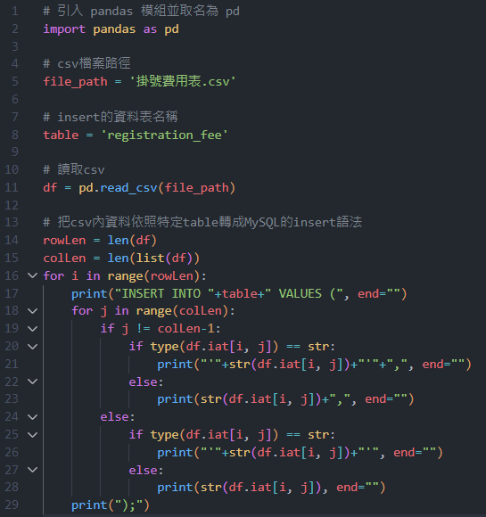
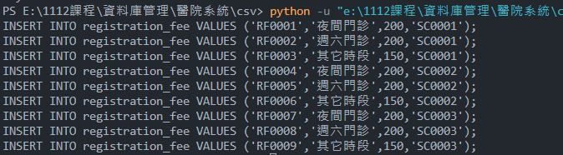
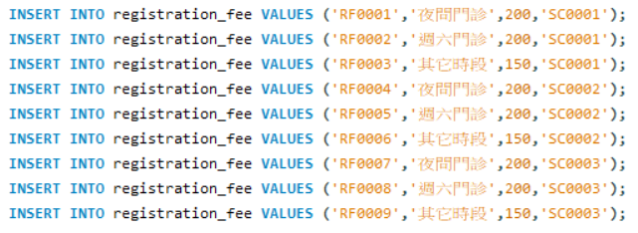
過程中的困難 IV.手動insert資料易出錯？
執行結果
Python
將結果貼至MySQL

Slide 35
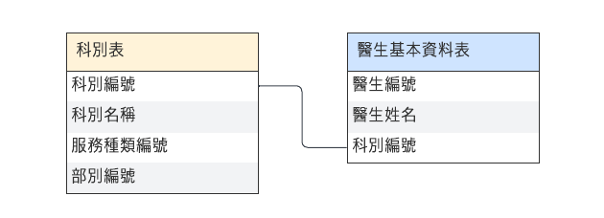
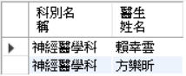
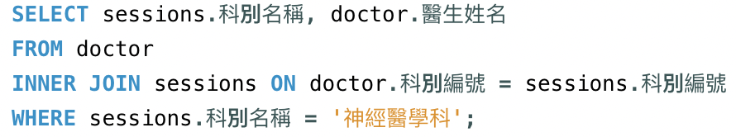
設計過程與展示 I.神經醫學科的所有醫生

Slide 36
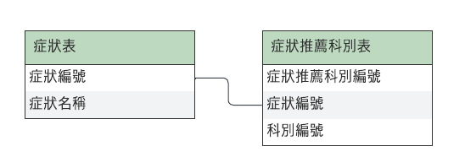
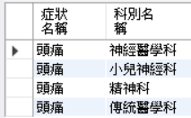
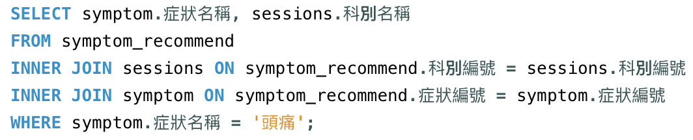
設計過程與展示 II.頭痛的症狀屬於哪些科別

Slide 37
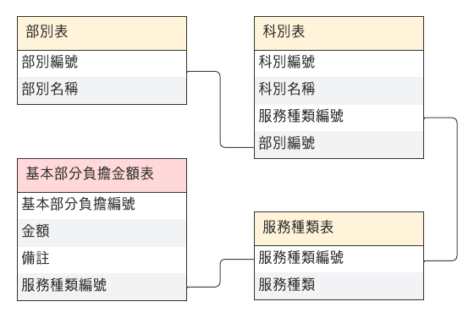
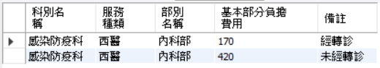
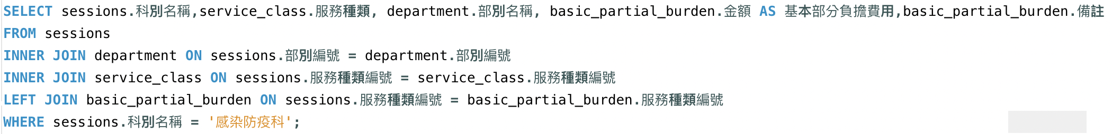
設計過程與展示 III.感染防疫科屬於什麼服務種類、部別、基本部分負擔的金額

Slide 38
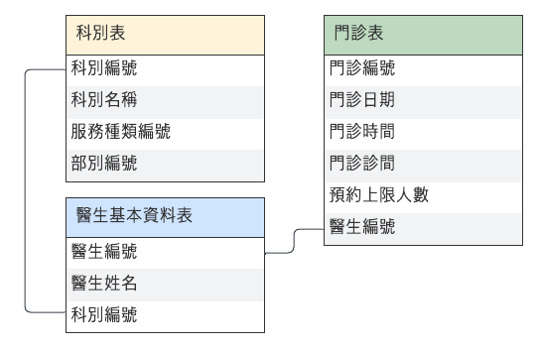
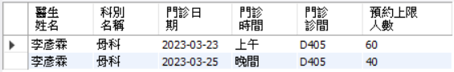
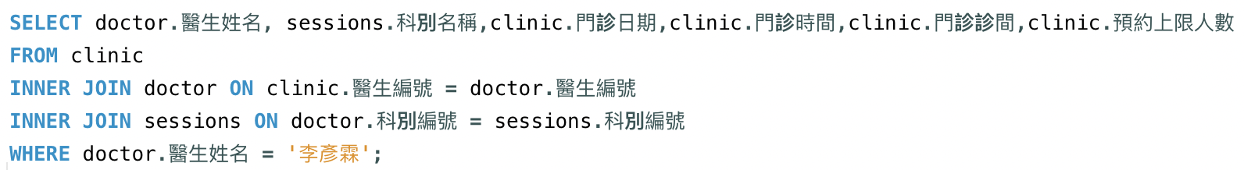
設計過程與展示 IV.李彥霖醫生的門診與所屬科別

Slide 39
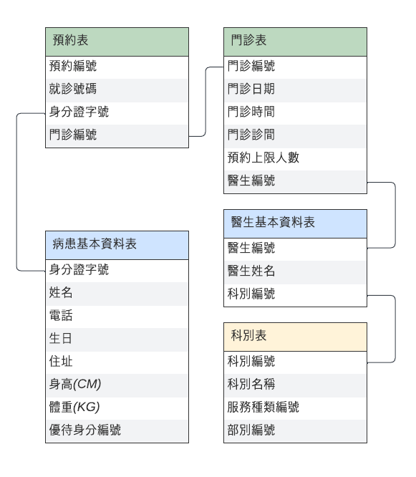


設計過程與展示 V.身分證字號為N123450011的姓名、預約門診、就診號碼

Slide 40



設計過程與展示
VI. 身分證字號為N123450011的姓名、優待身分類別、支付掛號費用、支付部分負擔費用

Slide 41



設計過程與展示 VII. 目前門診預約人數

